Slide 1
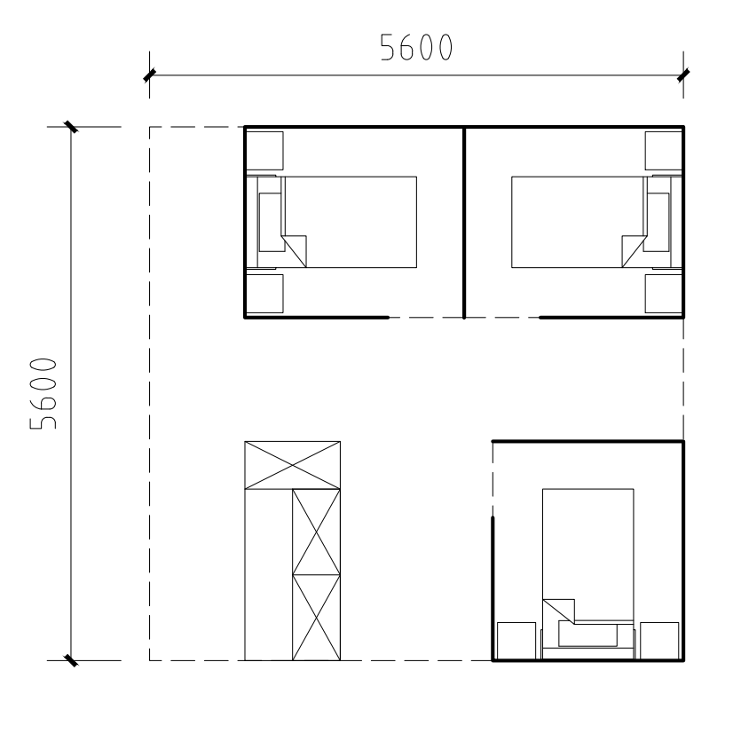
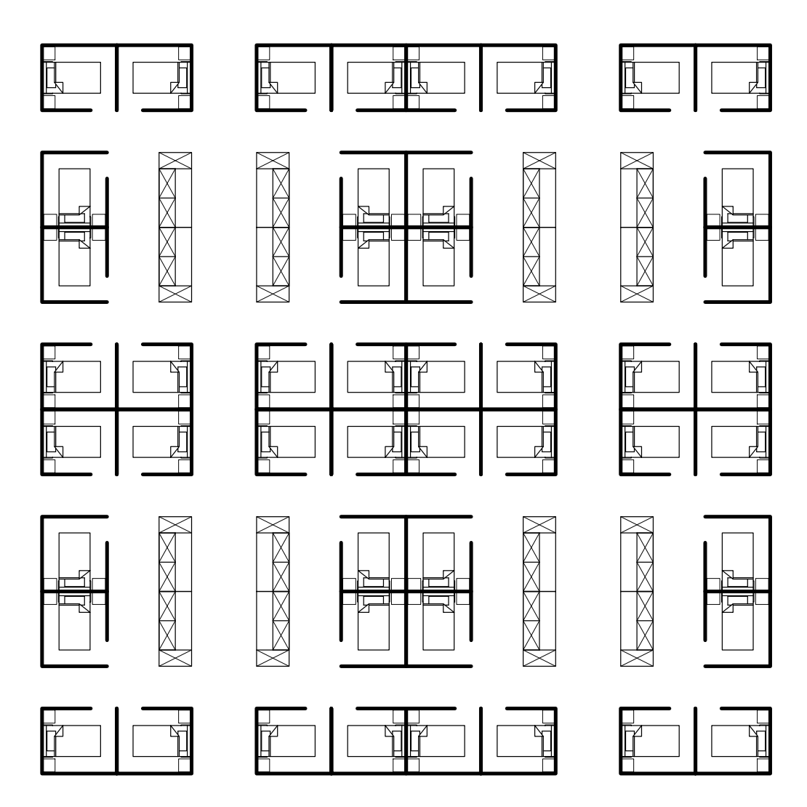
模块1（3床 舒适型）
特点：独立隔间+公共储物+服务性台面
规则：
确定图像（模块）数量 2n ，（一般不出现奇数个单元，单元镜像后形成组合单元）
如果n≤8，则为一排，组合单元横向镜像n-1次；
原单元
组合单元
如果8≤n≤16，则为两排，组合单元纵向镜像一次，再横向镜像[n/2]-1次；

Slide 2
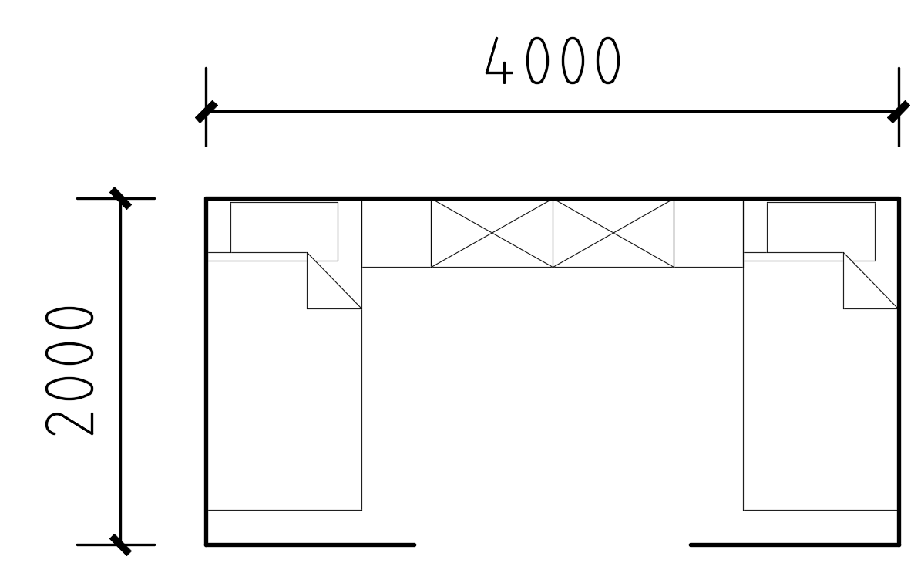
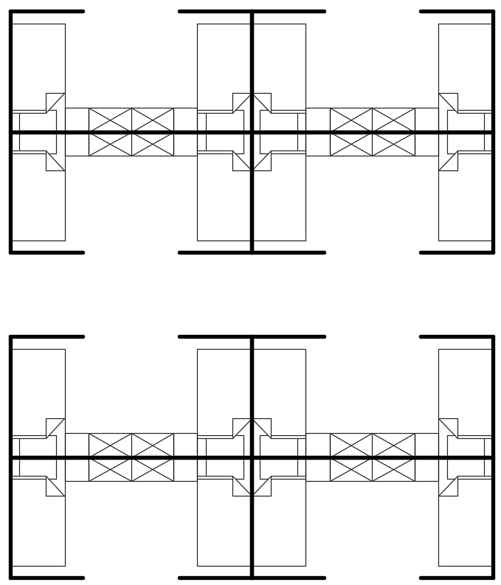
模块2（2床 舒适型）
特点： 独立储物+可活动空间
规则：
确定图像（模块）数量 n ，
如果n≤6，则为一排，单元横向镜像n-1次；
如果6≤n≤12，则为两排，单元纵向镜像一次，再横向镜像[n/2]-1次；
原单元
单元镜像一次
可活动空间
如果12≤n≤18，则为三排，单元纵向镜像两次，再横向镜像[n/3]-1次；
如果18≤n≤24，则为四排，单元纵向镜像三次，再横向镜像[n/4]-1次；
单元镜像两次

Slide 3
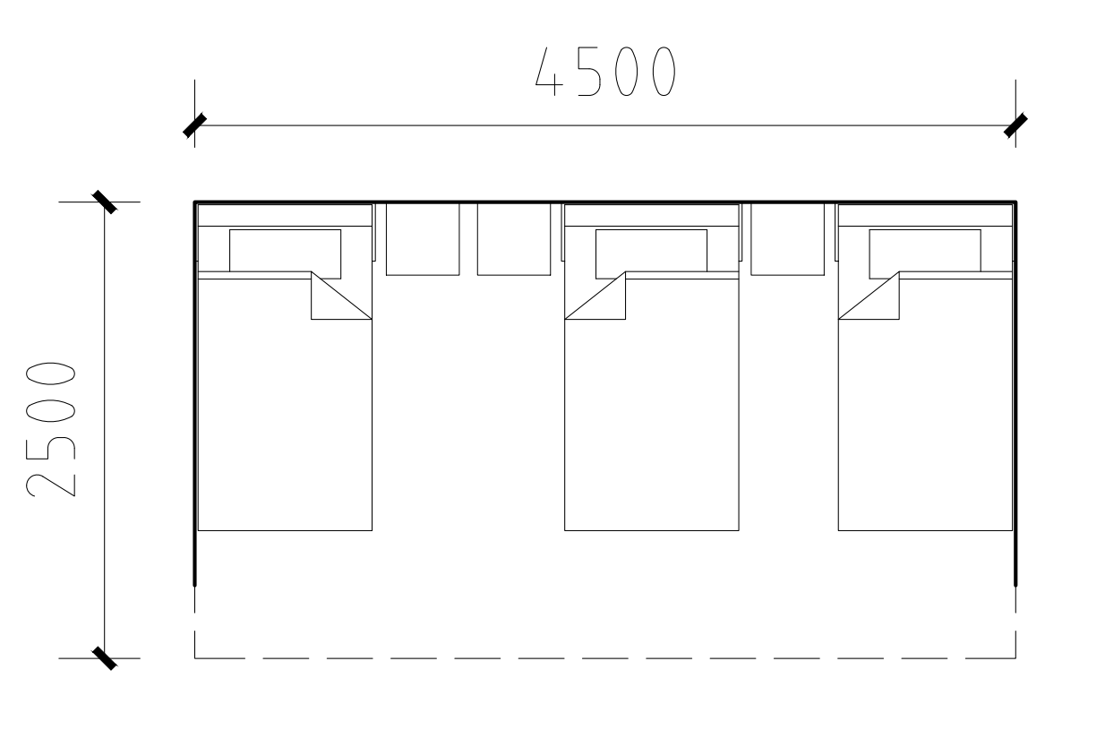
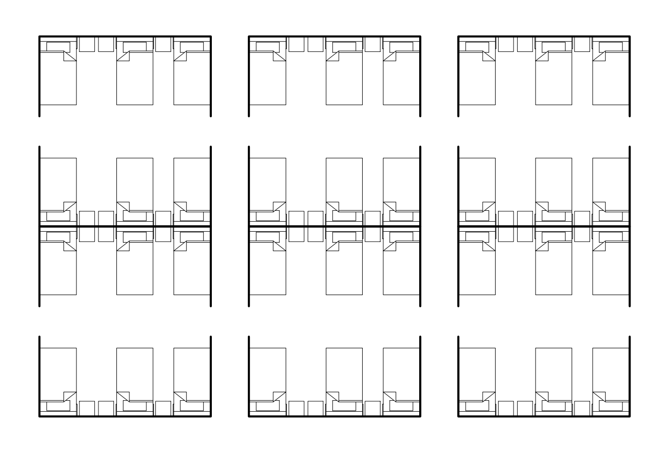
模块3（3床 经济型）
特点：利用过道
规则：
确定图像（模块）数量 2n ，（一般不出现奇数个单元，单元镜像后形成组合单元）
如果n≤6，则为一排，组合单元横向平移n-1次；
如果6≤n≤12，则为两排，组合单元纵向镜像一次，再横向平移[n/2]-1次；
原单元
组合单元

Slide 4
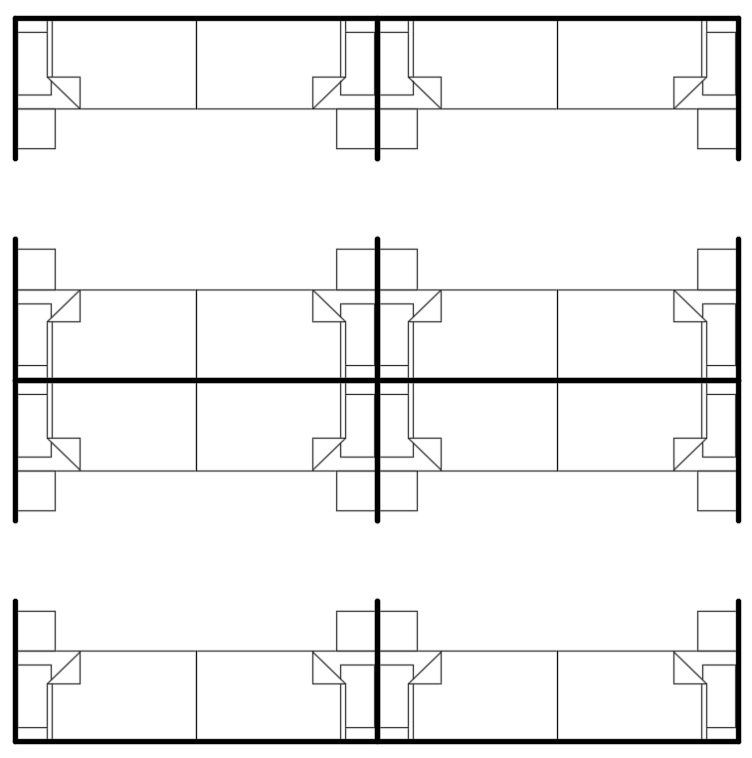
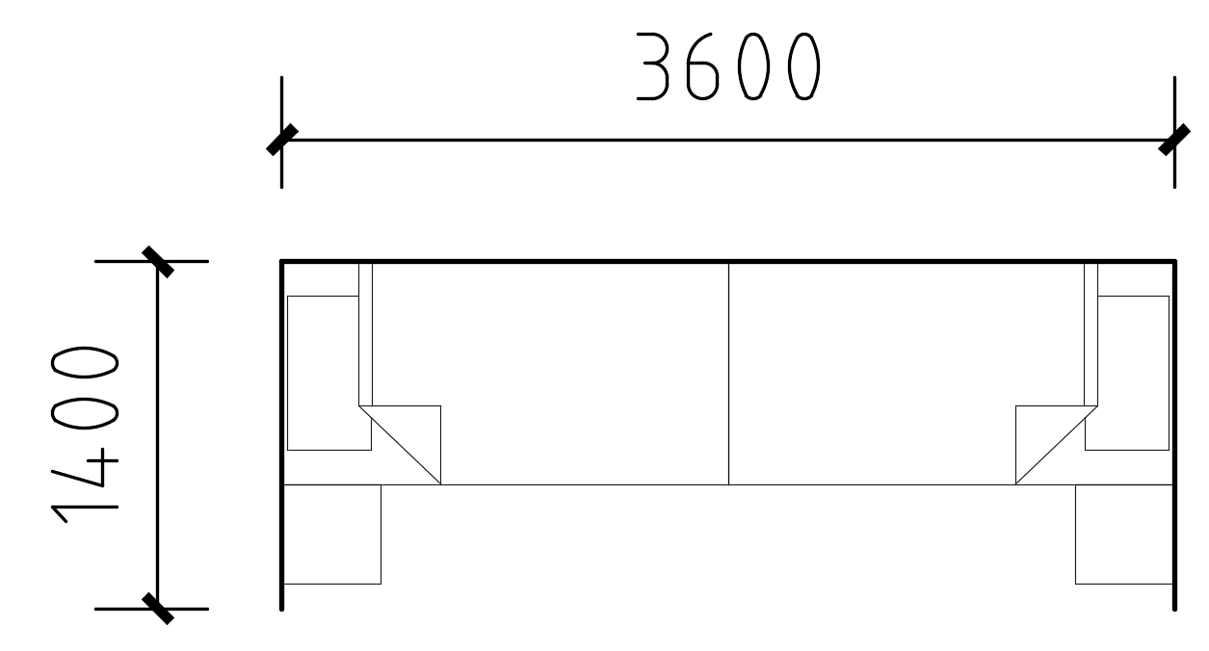
模块4（2床 经济型）
特点：利用过道
规则：
确定图像（模块）数量 2n ，（一般不出现奇数个单元，单元镜像后形成组合单元）
如果n≤4，则为一排，单元横向平移n-1次；
原单元
组合单元
如果4≤n≤8，则为两排，新单元纵向镜像一次，再横向平移[n/2]-1次；
如果8≤n≤12，则为三排，新单元纵向镜像一次，再横向平移[n/3]-1次；

Slide 5
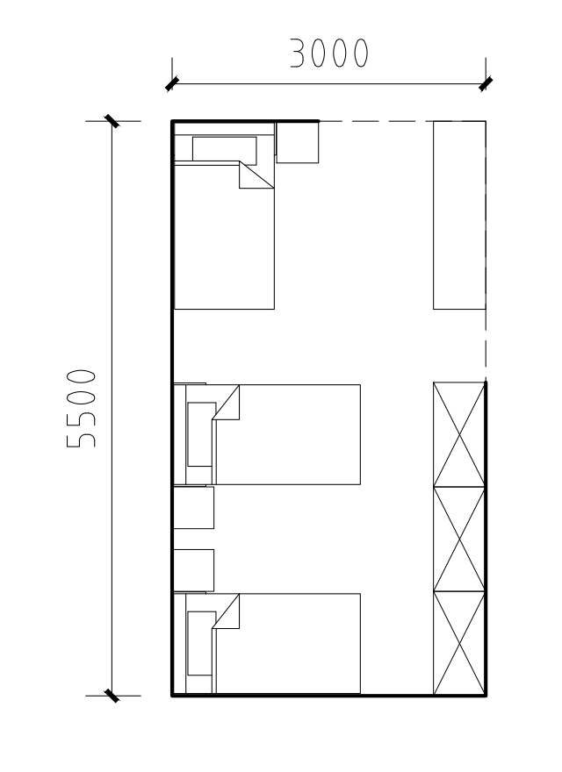
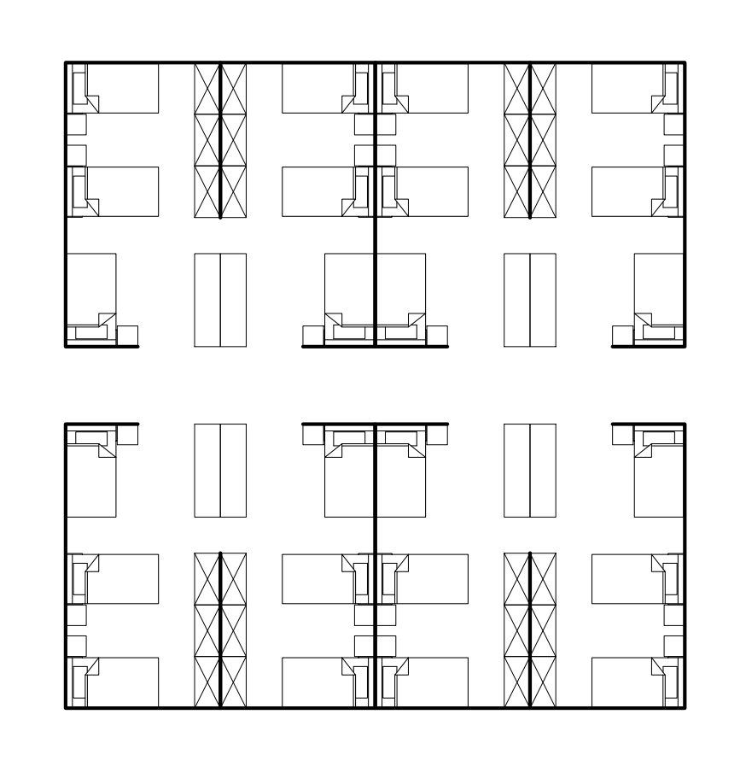
模块5（3床 均衡型）
特点：公共储物+服务性台面
规则：
确定图像（模块）数量 n ，
如果n≤8，则为一排，单元横向镜像n-1次；
如果8≤n≤16，则为两排，单元纵向镜像一次，再横向镜像[n/2]-1次；
原单元
单元镜
像一次

Slide 6
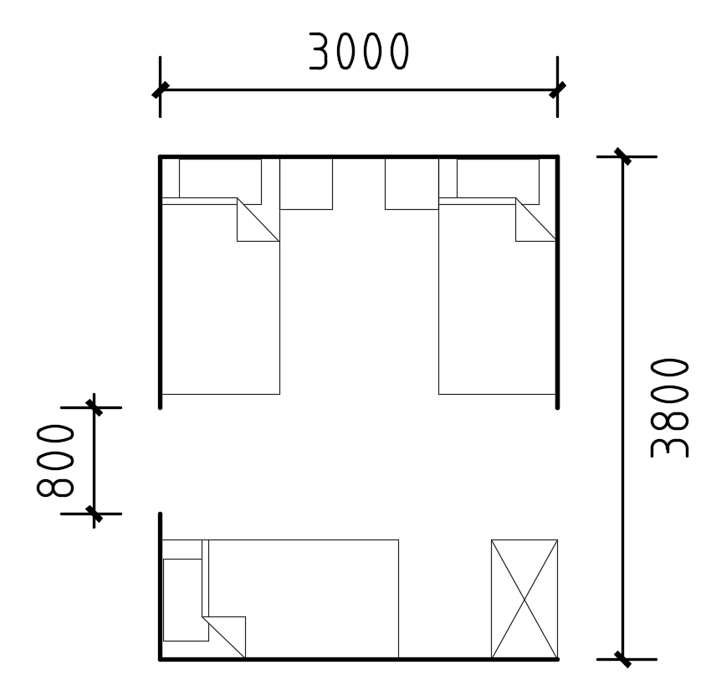
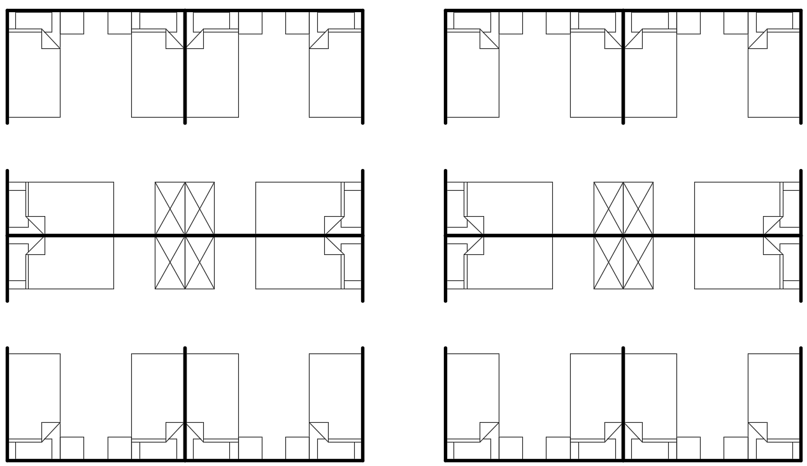
模块6（3床 均衡型）
特点：可活动空间
规则：
确定图像（模块）数量 2n ，（一般不出现奇数个单元，单元镜像后形成组合单元）
如果n≤4，则为一排，单元横向镜像2n-1次；
如果4≤n≤8，则为两排，单元纵向镜像一次，再横向镜像n-1次；
原单元
组合单元
组合单元镜像一次

Slide 7
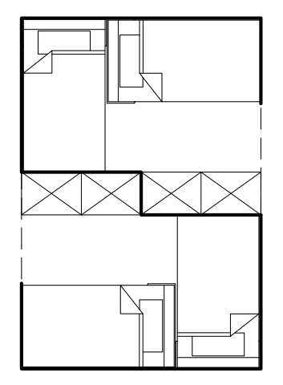
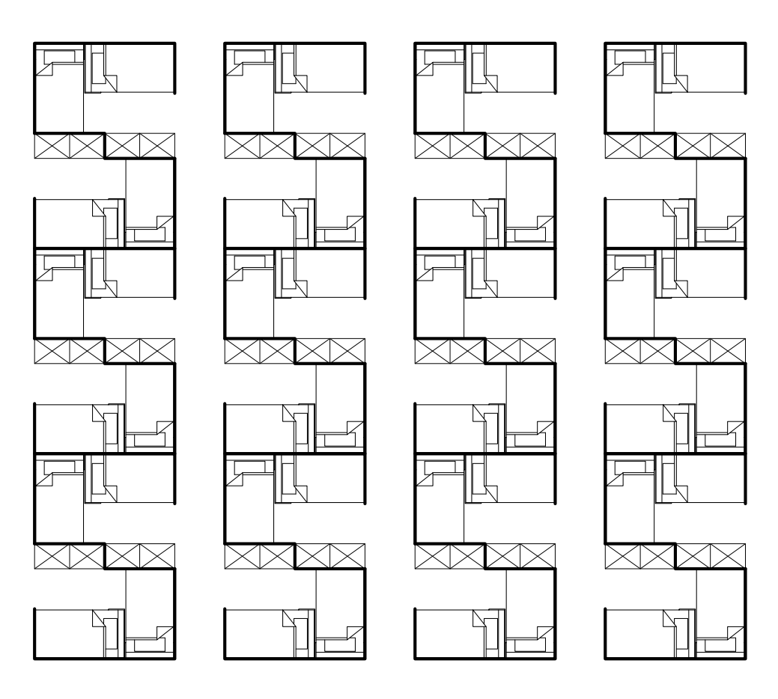
模块7（4床 均衡型）
特点：独立储物
规则：
确定图像（模块）数量 n ，
如果n≤4，则为一列，单元纵向镜像n-1次；
如果4≤n≤8，则为两列，单元横向平移一次，再纵向镜像[n/2]-1次；
如果8≤n≤12，则为三列，单元横向平移两次，再纵向镜像[n/3]-1次；
如果12≤n≤16，则为四列，单元横向平移三次，再纵向镜像[n/4]-1次；

